Slide 1

伐谋·可预见威胁：GPT类技术或牵引负面舆情态势恶化
报告人：王帅
导 师 ：周林兴教授
单 位 ：上海大学文化遗产与信息管理学院

Slide 2
报告纲要
CONTENTS
PART 02
PART 03
PART 01
PART 04
研究基础
创新之处
PART 05
研究内容与方法
不足及展望
研究结论与意义

Slide 3
PART 01
选题背景及依据
相关研究综述
研究基础

Slide 4
1.1
选题背景及依据
Background and basis of topic selection
现实事件
研究背景
选题依据
以ChatGPT为代表的GPT类技术悄然兴起
俄乌冲突不断升级
在上述两重背景之下，笔者提出了一种假设，即当负面舆情弥散时，GPT技术的盛行是否会催生更具威胁的安全隐患？带着这种假设，笔者对舆情问题尖锐的Facebook、Twitter与Gab等国际互联网社区进行了调研，发现许多文本均出现过GPT技术产物的影子。
值得庆幸的是，这些文本尚未在俄乌战争冲突网络战、舆情战中有显著体现。然而无法预料在未来有可能的对垒攻势中，GPT技术产物以何种方式发挥“战术攻心”的价值作用。
GPT技术在推广人类普惠性应用方案的同时也把人类推向未知的风险边缘。
有必要对可预见威胁“GPT类技术牵引负面舆情态势恶化”引起充分重视，并深入考据现象之下的威胁发现、建模与化解问题，从而分析现实危害性与社会危险性，响应技术安全、数据安全与情指勤舆号召，为增强忧患意识、践行国家总体安全观提供新基点。
结合现实事件与研究背景能够提出三个主要问题，分别是：（1）如何表征负面舆情恶化态势、实现GPT类技术牵引测度下的威胁识别；（2）如何厘清威胁触发机理；（3）有何化解策略。
结合上述设计，笔者根据中国古代情报学术语“伐谋”之辐射范围提供威胁化解的伐谋之“道”，并将题目设定为：伐谋·可预见威胁：GPT类技术或牵引负面舆情态势恶化。

Slide 5
1.2
相关研究综述
Overview of relevant research
技术背景
GTP类技术应用
应用表现
既有挑战
性质定义
负面舆情监测引导
监测疏导
现实困境

Slide 6
PART 02
研究内容
研究方法
研究内容与方法

Slide 7
2.1
研究内容
Research contents
提出“伐谋”之“道”。以中国古代情报学术语伐谋为核心，分别引用《韩非子》、《史记》、《左传》等优秀典籍思想，围绕实证结果及其背后的原因探讨可预见威胁——GPT类技术牵引负面舆情态势恶化的化解策略。
实现研究设计。通过关系数据模型+情境感知推理+模拟退火算法完成舆情正负属性判断，利用萤火虫算法嵌套AT树模型分析恶化态势，从而构建GPT类技术牵引作用测度、威胁建模及分类、威胁识别及应对方法以解决三个主要问题，据此实现通用性可预见威胁的识别与监测。
开展实证分析。通过对反女权主义舆情充斥的Gab社区进行实证研究后发现，GPT类技术确实能在负面舆情态势恶化中起到一定作用，危害程度从低到高的威胁依次为意识形态攻击、歪曲认知共鸣、涟漪效应催化、负面价值引导与恶性意见领袖，由此实现题目所述可预见威胁的验真。
具体内容
3
主要研究内容
具体内容
2
具体内容
1

Slide 8
2.2
研究方法
Research methods
网络调查法
传统
利用网络调查法收集Gab社区中的舆情文本关联数据
1
混合建模方法
主要方法汇总
建模
混合使用计量、数学、数据等多种建模方法实现研究设计
2
高维定位网络
3
网络
使用Arena 3.0作为技术支持，构建面向威胁定位的高维网络

Slide 9
PART 03
实证结果呈现
研究结论与意义
研究结论与意义

Slide 10
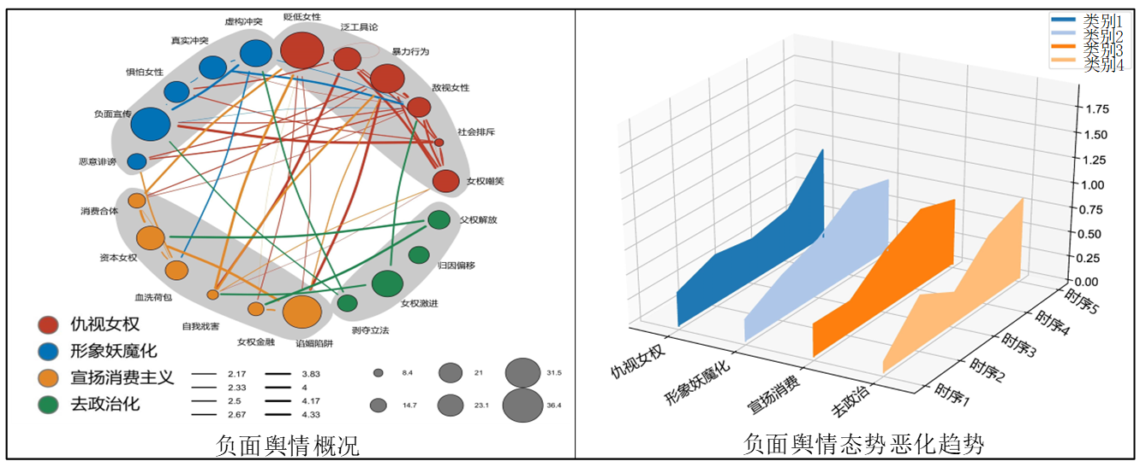
3.1
实证结果呈现
Presentation of empirical results
负面舆情恶化态势
左图概况表明:Gab社区关于反女权主义舆情总体上可以分为4大类，分别是：（1）仇视女权；（2）形象妖魔化；（3）宣扬女权消费主义；（4）去政治化。
右图态势恶化趋势表明：负面舆情恶化态势在整个区间过程都出现了明显上涨水平，证实反女权言论繁多、意识形态对撞较为激烈，有条件开展进一步分析。

Slide 11
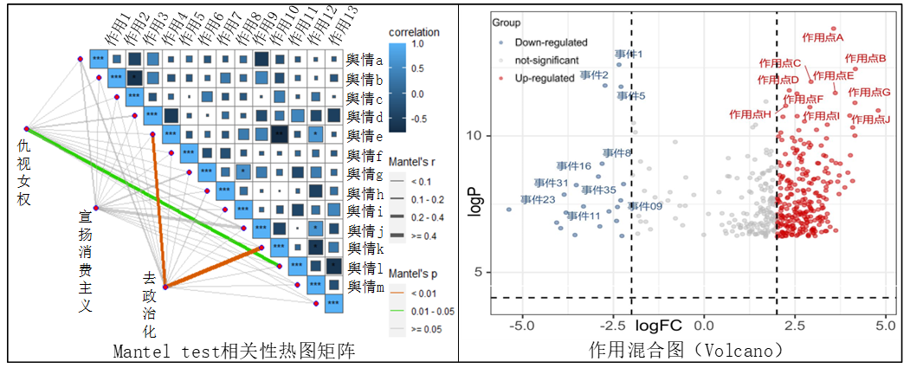
3.1
实证结果呈现
Presentation of empirical results
GPT技术牵引作用表征
左图为相关性热图矩阵，表明经不敏感舆情过滤，共保留仇视女权、宣扬消费主义与去政治化3种负面舆情，将各负面舆情主要表现引申为子舆情a~m、GPT类技术生成的文本视为作用1~13，所得到的强相关组合有11种，印证GPT类技术能够牵引负面舆情态势恶化。
右图为Volcano作用混合图，表明约有1/5的事件位于GPT类技术低牵引作用程度，约有2/5的舆情事件未表现出明显的GPT类技术牵引作用，还有约2/5的舆情事件成为GPT类技术强牵引的主要作用点。
综合来看，GPT类技术确系能够作为负面舆情发展的工具，且存在不同程度的牵引作用，使之有条件对社会与互联网安全造成消极影响，因此需要在不同的牵引作用之下，探讨可能存在的威胁类型和触发条件。

Slide 12
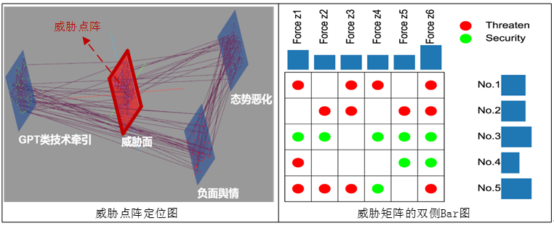
3.1
实证结果呈现
Presentation of empirical results
威胁触发机理分析
左图为威胁点阵定位，表明这些点阵作为“威胁发生”的真实代表，具有内部不均、成簇存在的特点，相关威胁尚不存在明显的外部表现规律。
右图为矩阵双侧Bar图，表明反女权主义负面舆情大致的威胁构成情况，其中意识形态攻击威胁较小；歪曲认知共鸣、涟漪效应催化相比之下显得具有更高威胁且二者程度相当；再高的威胁是负面价值引导；最高的是恶性意见领袖。笔者在获取这一结果后，也回溯了舆情关联的原始链接，发现部分用户的UGC生成量、点赞评论等互动量较高，推测该类负面舆情确实可能受部分意见领袖所带动、由GPT类技术充当工具而持续恶化。因此认为，探讨从伐谋角度主动出击、化解这些可能存在的预见性威胁有重要价值。

Slide 13

3.2
研究结论与意义
Research results and significance
威胁有扩大趋势应探讨主动化解策略
4
牵引作用程度影响因素未可知
1
2
3
GPT类技术能在负面舆情恶化中起到牵引作用
相关威胁较复杂但能通过技术手段捕获
研究提出了4条威胁化解的“伐谋”之“道”分别是：根据《左传·昭公二十五年》“先伐谋而后伐敌”确定的“欲伐先谋，情报主导威胁发现”；根据《韩非子·说林上》“兵在精，不在多；伐谋在速，不在迟”确定的“以近待远，使用技术对抗技术”；根据《韩非子·难一》“应变之道，伐谋而后动”确定的“以逸待劳，设置蜜罐诱饵漏洞”；根据《史记·项羽本纪》“伐谋莫矜众，胜敌莫轻敌”确定的“以饱待饥，重用数字身份机制”。
研究意义:第一是提出了可预见威胁“GPT类技术或将牵引负面舆情态势恶化”的重要性；第二是通过设计和实证确定这种可预见威胁已经或正在呈现扩大趋势。由此，应当对该现实问题引起充分重视，并持续开展相关研究。

Slide 14
PART 04
创新之处

Slide 15
4
主要创新
Key innovations
提出了一项新的可预见威胁“GPT类技术牵引负面舆情态势恶化”。
提出了一种新的威胁确证方案，即从舆情相关文本的外部表征数据触发，摒弃传统方法论，从混合建模角度出发设计威胁识别的实现步骤。
结合中国古代情报学术语“伐谋”的辐射范围、面向GPT技术有可能作为负面舆情态势恶化有力工具的情形提出了4条威胁化解之“道”。

Slide 16
PART 05
不足及展望

Slide 17
5
不足及展望
Research deficiencies and prospects
提出了GPT技术有可能会成为负面舆情态势恶化牵引工具这一假设，并通过实证对这一假设进行了确证。然而其牵引机理尚不明确、由何人牵引也未可知，未来还应持续跟进研究。
未来，应该持续对GPT技术在负面舆情方面的不利影响作进一步研究，并力图增强舆情治理工作“事前预防”的感知神经末梢，从而在威胁发生之初就快引快处、高效予以化解。

Slide 18


感谢各位耐心倾听
敬请大家批评指正
联系方式：
邮箱：tigerandwanga@163.com
微信：

